Slide 1
程序设计：计算机科学与技术的核心
复旦大学计算机科学技术学院 吴永辉

Slide 2
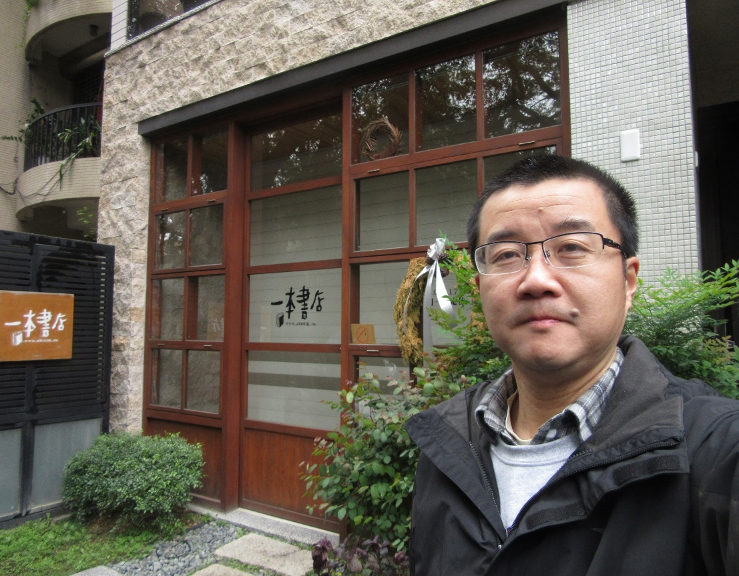
此处插入教师照片
某某教授
Yonghui Wu
Fudan University
Email: yhwu@fudan.edu.cn

Slide 3
内容
程序设计课程
算法 + 数据结构 = 程序

Slide 4
程序设计课程
课程性质
  科学？技术？工程？
  技术课程
课程目的
  编写程序解决问题
教学方式
  课堂讲授 / 理论学习
  实验

Slide 5
程序设计课程
  数据类型
    基本数据类型：整型、浮点型、字符型
    数组、指针、结构、文件
  语言、结构（嵌套）
    顺序（赋值）
    选择（if, if else, switch）
    循环（while, do while, for）

Slide 6
程序设计课程
  “输入 — 处理 — 输出”的模式
  处理：
    现实世界中的对象的表示
    现实世界中的问题的解决

Slide 7
  程序设计课程
试题1：Financial Management
试题来源：ACM Mid-Atlantic 2001
在线测试地址：POJ 1004，ZOJ 1048，UVA 2362

Slide 8
  Larry今年毕业，找到了工作，并赚了很多钱。但不知为何，Larry总感觉钱不够用。因此，Larry要用财务报表来解决他的财务问题：他要计算他能用多少钱。现在可以通过Larry的银行帐号看到他的财务状况。请您帮Larry写一个程序，根据过去12个月他每个月的收入，计算要达到收支平衡，每个月他平均能用多少钱。

Slide 9
输入
输入12行，每一行是一个月的收入，收入的数字是正数，精确到分，没有美元的符号。

Slide 10
输出
输出一个数字，是这12个月收入的平均值。精确到分，前面加美元的符号，后面加行结束符。在输出中没有空格或其他字符。

Slide 11
解析
本题采用了非常简单的“输入—处理—输出”模式：
  通过结构为for(i=0; i<12; i++)的循环输入12个月的收入a[0..11]；
  累计总收入sum，计算月平均收入avg；
  最后输出avg。

Slide 12
实数精度
二分法
离线技术

Slide 13
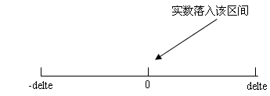
实数精度
在实数运算中，经常需要判断实数x和实数y是否相等，而编程者往往把判断条件简单设成y-x是否等于0。但这样的做法可能会产生精度误差。避免精度误差的办法是设一个精度常量delta。若y-x的实数值与0之间的区间长度小于delta，则认定x和y相等，这样就可将误差控制在delta范围内，如图所示。

Slide 14
二分法
在有些情况下，问题的所有数据对象为一个有序区间。二分法将这个区间等分成两个子区间，根据计算要求决定下一步计算是在左子区间还是在右子区间进行；然后再根据计算要求等分所在区间，直至找到解为止。显然，对一个规模为O(n)的问题，如果采用盲目枚举的办法，则效率为O(n)；若采用二分法，则计算效率可提高至O(log₂(n))。

Slide 15
试题2：Hangover
试题来源：ACM Mid-Central USA 2001
在线测试地址：POJ 1003，UVA 2294

Slide 16
您能使一叠在桌子上的卡片向桌子外伸出多远？如果是一张卡片，这张卡片向桌子外伸出卡片的一半长度。（卡片以直角伸出桌子。）如果有两张卡片，就让上面一张卡片向外伸出下面那张卡片的一半长度，而下面的那张卡片向桌子外伸出卡片的三分之一长度，所以两张卡片向桌子外延伸的总长度是1/2 + 1/3 = 5/6卡片长度。依次类推，n张卡片向桌子外延伸的总长度是1/2 + 1/3 + 1/4 + ... + 1/(n + 1)卡片长度：最上面的卡片向外延伸1/2，第二张卡片向外延伸1/3 ，第三张卡片向外延伸1/4，……，最下面一张卡片向桌子外延伸1/(n + 1)，如图所示。

Slide 17
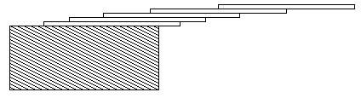

Slide 18
输入
输入由一个或多个测试用例组成，最后一行用0.00表示输入结束，每个测试用例一行，是一个3位数正浮点数c，最小值0.01，最大值5.20。

Slide 19
输出
对每个测试数据c，输出要伸出卡片长度c所最少要用的卡片的数目，输出形式见样例输出。

Slide 20
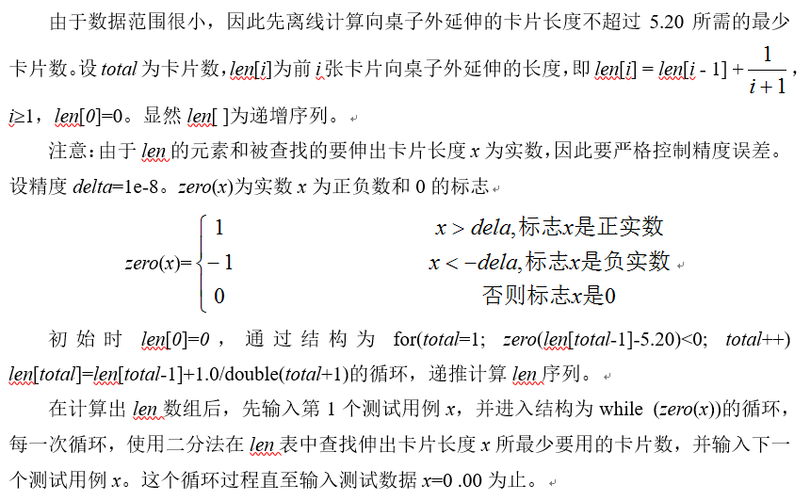
解析

Slide 21
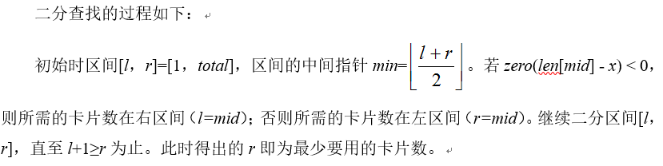

Slide 22
算法 + 数据结构 = 程序
数据结构
  计算机存储、组织数据的方式。
算法
  通过编程解决问题的方法。

Slide 23
算法 + 数据结构 = 程序
评价一个人的专业能力，是看这个人的两个方面：
  1）知识体系结构，他能用哪些知识去解决问题，或者说，是他所真正掌握、并能应用的知识，而不仅仅是他学过的知识；
  2）思维方式，在他面对问题，特别是不太标准化的问题的时候，他解决问题的策略是什么？

Slide 24
算法 + 数据结构 = 程序
从程序设计的本质上说，程序设计是技术。
  练习、练习、再练习；
  系统地练习；

Slide 25
算法 + 数据结构 = 程序
程序设计的知识体系可以概括为“算法+数据结构=程序”这一公式，这也是计算机科学与技术的知识体系结构的核心。
所谓的系统地练习，就是在试题及其测试数据、解答程序以及解题分析的引导之下，通过解题，系统磨炼学生应用算法和数据结构各个知识点解决实际问题的能力，以有效地掌握程序设计的知识体系。

Slide 26
算法 + 数据结构 = 程序
数据结构
  线性表：表格
  树：层次关系、物以类聚人以群分的关系
  图：对象以及对象之间的关联

Slide 27
算法 + 数据结构 = 程序
算法
  Ad Hoc
  模拟
  搜索
  贪心
  动态规划
  数论
  组合数学
  计算几何
  。。。。。。

Slide 28
高精度运算
程序设计语言所能表示和处理的整数和实数的精度通常是有限的，如：在双精度方式下，计算机最多只能输出16位有效的十进制数，17位有效数字的正确性为90%（Double类型数据）。如果超过了这个范围，计算机就无法正确表示了。在这种情况下，只能通过编程来解决。对于高精度数，有两个基本问题：
  高精度数的表示；
  高精度数的基本运算；

Slide 29
高精度数的表示
用一个数组来表示一个高精度数：将数字按十进制位进行分离，每位十进制数依次存储到一个数组中。在具体的实现中，先采用字符串来接收数据，然后将字符串中的各位字符转换为对应的十进制数，并按十进制位的顺序存储到一个数组中。

Slide 30
对于一个高精度正整数，接收与存储的程序段如下：
int a[100]={0}; // 数组a用来按位存放高精度正整数，初值全为0
int n; // n用来存放高精度正整数的位数
string s; // 字符串s用来接收数据
cin>>s; //输入数串
n=s.length(); //计算位长
for (i=0; i<n; i++) // 数组a从右向左，按位存储高精度正整数
a[i]=s[n-i-1]-'0';

Slide 31
高精度数的基本运算
高精度数的基本运算包括‘+’、‘-’、‘*’、‘/’。

Slide 32
高精度数的加减运算
高精度数最基本的运算是加和减。和算术的加减规则一样，程序中高精度数的加运算要考虑进位处理，高精度数的减运算则要考虑借位处理。

Slide 33
求两个非负的高精度整数x和y相加的和。x和y按如上的形式存储在数组a和数组b中，n1为x的位数，n2为y的位数，程序段如下：
for (i=0; i<( n1>n2 ? n1 : n2 ); i++ ){ //进行max{n1, n2}位加法
a[i]=a[i]+b[i]; //逐位相加
if (a[i]>9) { // 进位处理
a[i]=a[i]-10;
a[i+1]++;
}
}

Slide 34
求两个高精度正整数x和y（x>y）相减的差。x和y按如上的形式存储在数组a和数组b中，n为x的位数。若(x<y)，则a和b对换，相减后的差取负。数组a和数组b相减的程序段如下：
for (i=0; i<n; i++) {
if (a[i]>=b[i]) a[i]= a[i]-b[i]; //若对应位够减，则直接相减，否则借位相减
else { a[i]= a[i]+10-b[i];
a[i+1]--;
}
}

Slide 35
高精度数的乘除运算
在高精度数的加减运算的基础上，可以实现高精度数的乘运算和除运算。
进行高精度数的乘法运算，首先要确定积的位数。设两个高精度正整数a和b，LA为a的位数，LB为b的位数。a和b乘积的位数至少为LA+LB-1，若乘后的第LA+LB-1位有进位，则乘积位数为LA+LB。所以，高精度正整数a和b的乘积的位数上限为LA+LB。
高精度数乘运算的算法思想和算术的乘法规则一样：首先计算被乘数与乘数的每位数字的乘积，其中a[i]乘b[j]的积累加到数组c[i+j]上，然后对累加结果c作一次性进位。

Slide 36
for (i=0; i<=LA-1; i++) //被乘数a与乘数b的每位数字的乘积累加到积数组c的对应位上
for (j=0; j<=LB-1; j++)
c[i+j] += a[i]*b[j];
for (i=0; i<LA+LB; i++) //累加结果作一次性进位
if(c[i] >= 10)
{
c[i+1] += c[i]/10;
c[i] %=10;
}

Slide 37
试题3：Adding Reversed Numbers
试题来源：ACM Central Europe 1998
在线测试地址：POJ 1504，ZOJ 2001，UVA 713

Slide 38
Malidinesia的古典喜剧演员（Antique Comedians of Malidinesia，ACM）喜欢演喜剧，而不太喜欢演悲剧。但不幸的是，大多数古典戏剧是悲剧。所以ACM的戏剧导演决定将一些悲剧改编为喜剧。显然，虽然所有的事物都改成了它们的反面，但因为必须保持剧本原有的意义，所以这项工作是很困难的。
反向数是将一个阿拉伯数字按相反的次序写。把第一个数字写成最后一个数字，反之亦然。例如，在悲剧中主人公有1245只草莓，现在则有5421只草莓了。在本题中，数字的所有前导零要被省略。所以，如果数字结尾有零，写反向数时零要被略去（例如，1200的反向数是21）。此外，在本题中，反向数没有零结尾。
ACM需要对反向数进行计算。请您将两个反向数相加，并输出它们的反向和。当然，结果不是唯一的，因为一个数可以是几个数的反向形式（例如21在反向前可以是12, 120 或 1200）。为此，本题设定没有0因为反向而丢失（例如，设定原来的数是12）。

Slide 39
输入
输入由N个测试用例组成。输入的第一行仅给出正整数N，然后给出若干测试用例。 每个测试用例一行，由2个由空格分开的正整数组成。这是要相加的要被反向的数。

Slide 40
输出
对每个测试用例，输出一行，仅包含一个整数，将两个反向数进行求和，之后再反向。在输出时把前导0略去。

Slide 41
解析
数据结构
设Num[0][0]为被加数的长度，被加数按位存储在Num[0][1..Num[0][0]]之中；Num[1][0]为加数的长度，加数按位存储在Num[1][1..Num[1][0]]之中；Num[2][0]为和的长度，和按位存储在Num[2][1..Num[2][0]]之中。

Slide 42
算法
首先，分别输入被加数和加数的数串，在舍去了尾部的无用0后存入Num[0]和Num[1]，再将它们反向存储。
然后，Num[0]和Num[1]相加，得出和数组Num[2]。最后反向输出Num[2]，注意略去尾部的无用0。

Slide 43
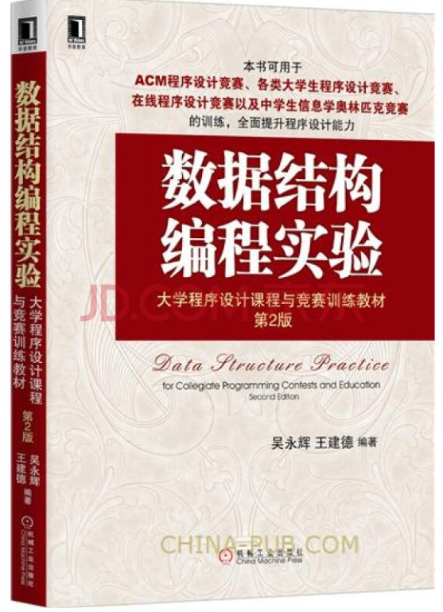
作者: 吴永辉、王建德
出版社: 机械工业出版社
副标题: 大学程序设计课程与竞赛训练教材
出版年: 2016-10
页数: 517
定价: CNY 79.00
版次: 2
丛书:大学程序设计课程与竞赛训练教材
ISBN: 9787111550556
此处插入教材封面
数据结构编程实验

Slide 44

书名：提升程式設計的資料結構力：國際程式設計競賽之資料結構原理、題型、解題技巧與重點解析
作者:吴永辉，王建德
出版社:碁峰（台湾）
出版年: 2012-10
页数: 450
ISBN: 9789862766798
此处插入教材封面
资料结构力

Slide 45
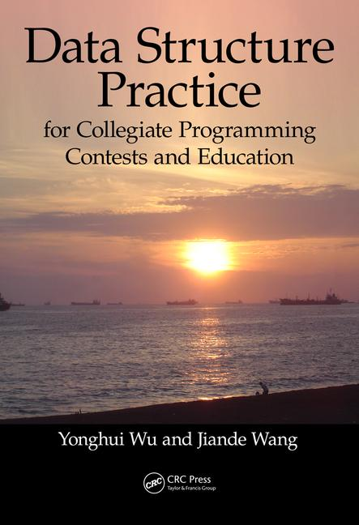
作者: Wu Yonghui, Wang Jiande
出版社: CRC Press
副标题: for Collegiate Programming Contests and Education
出版年: 2016-02
页数: 495
ISBN: 9781482215397
此处插入教材封面
Data Structure Practice

Slide 46
Questions?

